Slide 1
JAKA MINI 2 · 机器人应用挑战赛
初赛与决赛共用同一赛场
限时口径不得跨线复用
初赛仿真与决赛真机采用同一赛场几何及同一套评分程序。
01
02
03
赛场几何统一
限时按中位数标定
禁止跨线复用
初赛与决赛共用 arena.yaml 及评分程序。
赛道一 145 秒，赛道二 115 秒。
假硬件成绩不得直接用于 Gazebo 或真机。
判分依据为 MoveIt 规划场景。
Gazebo 仅用于显示，不参与判分。
Notes:
各位参赛队员，本页先说明本场比赛的总原则。初赛仿真与决赛真机采用同一赛场几何，并使用同一套评分程序，几何真源为 arena.yaml。限时并非固定常数，而是参考实现实测中位数的 1.4 倍：赛道一为 145 秒，赛道二为 115 秒。假硬件线路上取得的用时，不得直接用于 Gazebo 仿真或真机比赛。判分依据为 MoveIt 规划场景；Gazebo 仅用于显示，不参与判分。

Slide 2
JAKA Mini 2 机器人应用挑战赛
02 / 12
请先确认三项基本规则
判分以规划场景为准
MoveIt 规划场景为几何真源。Gazebo 仅为可选显示，不参与判分。
限时按中位数的 1.4 倍确定
以参考实现实测中位数为基准。赛道一 102.7 秒，赛道二 81.3 秒。
更换线路或夹爪后须重新标定
假硬件、Gazebo 与真机不得共用同一组限时。
依据：赛题细则与仓库说明。几何真源为 arena.yaml。
Notes:
下面三项规则是后续所有数字的前提。第一，判分以 MoveIt 规划场景为准，该场景即为几何真源；Gazebo 只是可选的显示层。第二，限时按参考实现实测中位数的 1.4 倍确定。赛道一的中位数为 102.7 秒，赛道二为 81.3 秒。第三，更换仿真线路或末端夹爪后，必须重新标定。假硬件、Gazebo 与真机不得共用同一组限时。

Slide 3
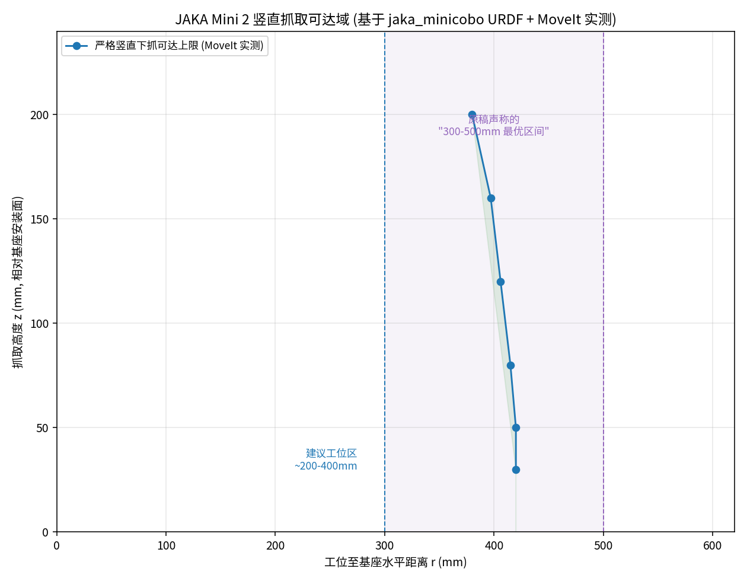
JAKA Mini 2 机器人应用挑战赛
03 / 12
竖直下抓的有效作业带为 180–420 mm
工具轴保持竖直向下。超出该作业带时，逆运动学无解。
抓取高度
可达半径
30 mm
180 – 420 mm
120 mm
155 – 406 mm
200 mm
85 – 380 mm
点目标以中心判定，料盒外缘可超出作业带。
矩形区域须同时满足最近点与最远角。
最近点不得小于 180 mm。
倾斜抓取上限为 459 mm，不宜采用。
附图：竖直下抓可达范围
依据：赛题细则与仓库说明。几何真源为 arena.yaml。
Notes:
工具轴竖直向下时，有效作业带为距基座 180 至 420 毫米。坐标系原点为基座安装面中心，台面高度 z 等于 0，单位为毫米。抓取高度为 30 毫米时，可达半径为 180 至 420 毫米；抬至 120 毫米时，为 155 至 406 毫米；抬至 200 毫米时，为 85 至 380 毫米。点目标，包括工位中心和料盒中心，只判定该点本身，料盒外缘可以超出作业带。矩形区域必须同时满足最近点与最远角，且最近点不得小于 180 毫米。倾斜抓取的上限可达 459 毫米，不宜作为比赛姿态。超出作业带时，逆运动学无解。

Slide 4
JAKA Mini 2 机器人应用挑战赛
04 / 12
两条赛道共用赛场几何，任务各自独立
对照项
赛道一 · 基础组
赛道二 · 进阶组
定位
入门实操考核
算法能力考核
视觉
单目相机识别二维码
深度相机或自选方案
工件
6 件规则体，位置固定
16 件，四类各抽取 4 种
难点
点位、顺序与效率
分类、抓取点与入盒
限时
145 秒
115 秒
满分
100 分
190 分
适用
低年级、高职及校赛
高年级、省赛及区域赛
料盒与工位板存在平面重叠，现场仅布置当前赛道。
依据：赛题细则与仓库说明。几何真源为 arena.yaml。
Notes:
两条赛道共用同一份 arena.yaml，但任务与评分各自独立。赛道一面向入门实操，使用单目相机识别二维码，抓取 6 件位置固定的规则体，限时 145 秒，满分 100 分，适用于低年级、高职及校赛。赛道二面向算法能力，可使用深度相机或自选方案，上场 16 件，四类各抽取 4 种，限时 115 秒，满分 190 分，适用于高年级、省赛及区域赛。两条赛道的料盒与工位板存在平面重叠，现场只应布置当前赛道。初赛仿真与决赛真机仍使用同一配置和同一套评分程序。

Slide 5
JAKA Mini 2 机器人应用挑战赛
05 / 12
赛道一满分为 100 分，限时 145 秒
满分
限时
效率满分线
100
145
105
分
秒
秒
基础分 60
按二维码顺序，每成功入盒 1 件得 10 分。跳序、错序不计该件。
效率分 40
105 秒内完赛得满分；超出后每 5 秒扣 4 分，直至扣完。
扣分
碰撞每次扣 5 分，掉落每件扣 3 分，干预每次扣 10 分。
参考实现四轮均为 6/6，用时中位数 102.7 秒。
干预累计 2 次，成绩无效。赛前调试期间的抓取不计成绩。
依据：赛题细则与仓库说明。几何真源为 arena.yaml。
Notes:
赛道一满分为 100 分，单轮限时 145 秒。基础分 60 分：按二维码顺序，每成功入盒 1 件得 10 分；跳序或错序的那一件不计分，其后仍按二维码顺序继续。效率分 40 分：105 秒内完赛得满分，超出后每 5 秒扣 4 分，直至扣完。碰撞每次扣 5 分，搬运途中掉落每件扣 3 分，人工干预每次扣 10 分；干预累计 2 次，成绩无效。正式比赛禁止人工干预。参考实现四轮成绩均为 6/6，用时中位数 102.7 秒。赛前调试期间的抓取不计成绩。

Slide 6
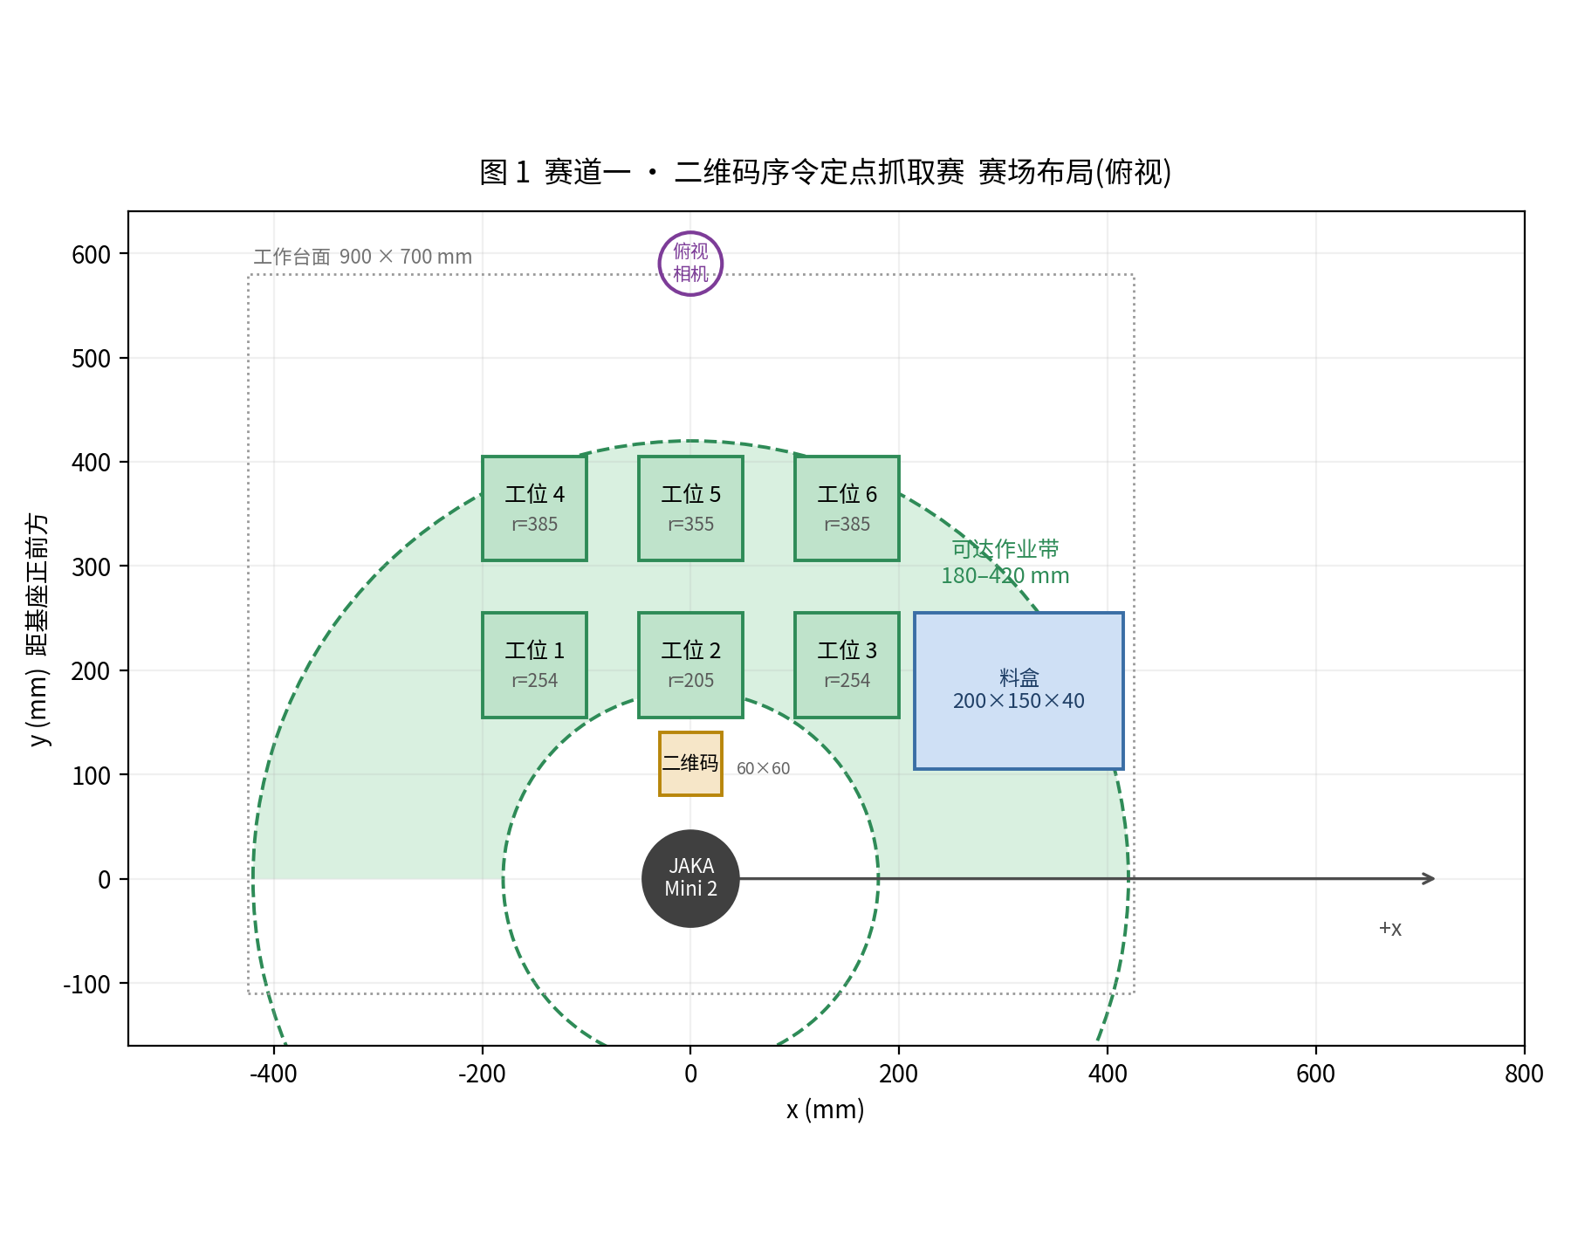
JAKA Mini 2 机器人应用挑战赛
06 / 12
赛道一仅设置一个料盒
工位 1–6
近排为 1、2、3，远排为 4、5、6。
阵列中心 y=280，间距 150 mm。
料盒
中心 (315, 180)，外形 200×150×40。
内腔不得缩小为 150×100。
二维码
中心 (0, 110)，半径 110 mm。
由俯视相机读取，机械臂无需到达。
布置限制
与赛道二设施存在平面重叠。
不得同时放入规划场景。
附图：赛道一平面布置
依据：赛题细则与仓库说明。几何真源为 arena.yaml。
Notes:
赛道一仅设置一个料盒。工位 1 至 6 按近排到远排、由负 x 向正 x 编号：近排为 1、2、3，远排为 4、5、6。阵列中心 y 等于 280，间距为 150 毫米。料盒中心为 (315, 180)，外形 200×150×40；内腔不得缩小为 150×100，否则侧壁会干扰投放。二维码中心为 (0, 110)，半径 110 毫米，小于作业带下限，由俯视相机读取，机械臂无需到达该位置。上述设施与赛道二的料盒、工位板和散放区重叠，不得同时放入规划场景。

Slide 7
JAKA Mini 2 机器人应用挑战赛
07 / 12
赛道二满分为 190 分，限时 115 秒
190
115
85
16
满分
限时（秒）
效率满分（秒）
上场件数
基础分 160
放入对应类别料盒，每件得 10 分。放错料盒不计分。
效率分 30
85 秒内得满分；其后按超时比例折算，115 秒为 0 分。
创新加分
加 5 至 20 分。适用于无需预先标注模型的端到端方案。
扣分
碰撞每次扣 5 分，单次多抓扣 10 分，干预每次扣 15 分。
参考实现三轮均为 16/16，中位数 81.3 秒。
其类别取自场景真值，不代表视觉分类成绩。干预累计 2 次，成绩无效。
依据：赛题细则与仓库说明。几何真源为 arena.yaml。
Notes:
赛道二满分为 190 分，单轮限时 115 秒。每类 5 种中抽离 1 种，上场 16 件。每次只允许抓取 1 件，单件最多重试 2 次。基础分 160 分：放入对应类别料盒，每件得 10 分；放错料盒不计分。效率分 30 分：85 秒内完赛得满分，其后按超时比例线性折算，至 115 秒为 0 分。创新加分另计，为 5 至 20 分，适用于无需预先标注工件模型的端到端方案。碰撞每次扣 5 分，单次多抓扣 10 分，干预每次扣 15 分；干预累计 2 次，成绩无效。参考实现三轮均为 16/16，中位数 81.3 秒。该实现的类别取自场景真值，不能视为视觉分类成绩。

Slide 8
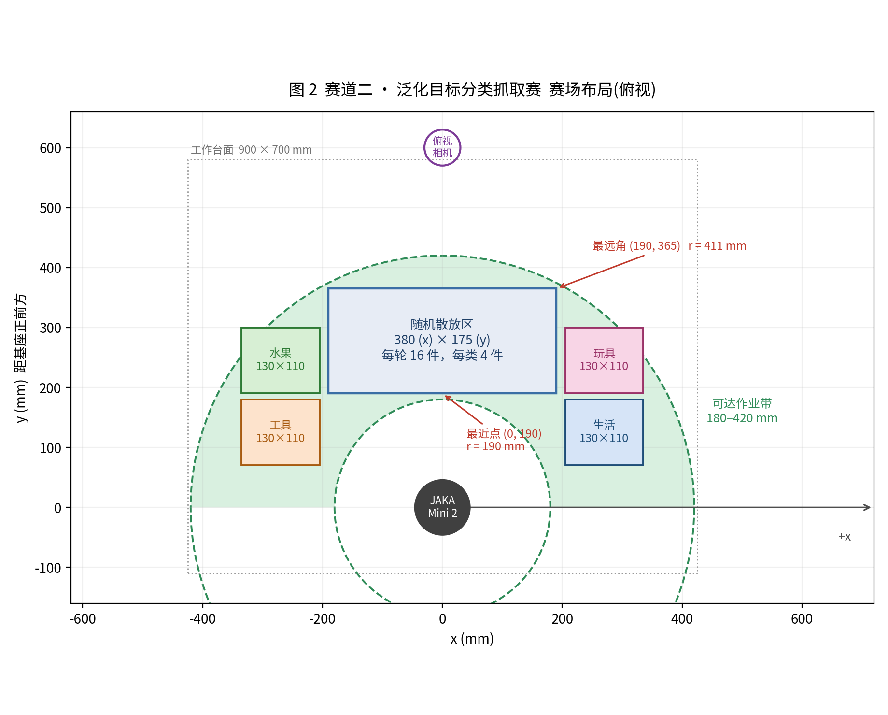
JAKA Mini 2 机器人应用挑战赛
08 / 12
四只料盒不得与赛道一同时布置
散放区中心 (0, 278)
尺寸 380×175 mm。最近点 190 mm，最远角 411 mm。
类别
中心坐标
距基座
生活
(270, 125)
298 mm
工具
(−270, 125)
298 mm
玩具
(270, 245)
365 mm
水果
(−270, 245)
365 mm
外形均为 130×110×40。
仅要求中心位于作业带内。
附图：赛道二平面布置
依据：赛题细则与仓库说明。几何真源为 arena.yaml。
Notes:
四个料盒不得与赛道一的设施同时布置。散放区中心为 (0, 278)，尺寸 380×175 毫米，最近点 190 毫米，最远角 411 毫米。生活类料盒位于 (270, 125)，工具类位于 (−270, 125)，玩具类位于 (270, 245)，水果类位于 (−270, 245)。外形均为 130×110×40，只要求中心位于作业带内。工件之间不得重叠，水平间隙至少 10 毫米，长边沿正 x 方向，不得叠放。左右料盒与散放区在 x 方向上错开，但与赛道一设施在平面上重叠。

Slide 9
JAKA Mini 2 机器人应用挑战赛
09 / 12
限时均由中位数乘以 1.4 得出
赛道
中位数
限时 × 1.4
效率满分线
一 · 6 件
102.7 秒
145 秒
105 秒
二 · 16 件
81.3 秒
115 秒
85 秒
赛道一样本：99.7 / 102.7 / 102.8 / 112.8 秒，四轮均为 6/6。
赛道二样本：80.94 / 81.27 / 82.05 秒，三轮均为 16/16。
测定条件：已打开关节加速度限位，速度缩放为 1.0 的假硬件线路。
更换机器、机械臂或固件后，须重新标定，并据结果更新 rules.yaml。
依据：赛题细则与仓库说明。几何真源为 arena.yaml。
Notes:
145 秒和 115 秒都不是预先规定的常数。赛道一中位数为 102.7 秒，乘以 1.4 后，限时为 145 秒，效率满分线为 105 秒。赛道二中位数为 81.3 秒，限时为 115 秒，效率满分线为 85 秒。赛道一样本为 99.7、102.7、102.8、112.8 秒，四轮均为 6/6。赛道二样本为 80.94、81.27、82.05 秒，三轮均为 16/16。该组数据测自已打开关节加速度限位、速度缩放为 1.0 的假硬件线路。更换机器、机械臂或固件后，须重新标定，并据此更新 rules.yaml。

Slide 10
JAKA Mini 2 机器人应用挑战赛
10 / 12
假硬件 102.7 秒，Gazebo 为 209.4 秒
假硬件 · 计分参照
Gazebo · 物理仿真
102.7
209.4
秒
秒
同一套赛道一参考实现。假硬件中的轨迹为瞬时到位。
Gazebo 中关节须按实际速度完成运动，并等待物理收敛。
因此，上述限时不得直接用于 Gazebo 仿真或真机比赛。
镜像可为 6/6，46 个实体与规划场景一致，但不改变限时口径。
依据：仓库说明中的已验证范围。赛道一 Gazebo 参考实现用时 209.4 秒。
Notes:
同一套赛道一参考实现，在假硬件中用时 102.7 秒，在 Gazebo 中用时 209.4 秒。假硬件轨迹按瞬时到位处理；Gazebo 中关节必须按实际速度完成运动，并等待物理收敛，因此用时约增加一倍。镜像结果可以达到 6/6，且 46 个实体与规划场景一致，这只说明几何相符，并不改变限时口径。判分真源仍然是 MoveIt 规划场景。转入 Gazebo 或真机后必须重新标定，不得直接沿用 145 秒。

Slide 11
JAKA Mini 2 机器人应用挑战赛
11 / 12
已验证的是规划场景，不是真机成绩
URDF 与 TF
4 个位姿，误差 0.000 mm。
MoveIt 假硬件
规划与执行成功，共 29 个轨迹点。
Gazebo 物理仿真
规划与执行成功，共 32 个轨迹点。
赛场镜像
赛道一整轮 6/6，46 个实体一致。
限时不得混用
Gazebo 209.4 秒，假硬件 102.7 秒。
柔性爪自法兰至刀尖 164.6 mm。工位 4、6 的原悬停高度超出上限，须调整路径后再标定。
依据：赛题细则与仓库说明。几何真源为 arena.yaml。
Notes:
仓库目前完成的验证针对规划场景，并非真机比赛成绩。URDF 与 TF 对照中，4 个位姿误差为 0.000 毫米。MoveIt 假硬件规划并执行成功，共 29 个轨迹点。Gazebo 物理仿真规划并执行成功，共 32 个轨迹点，关节到达目标。赛场镜像中，赛道一整轮为 6/6，46 个实体保持一致。即便如此，Gazebo 用时仍为 209.4 秒，对应假硬件的 102.7 秒。规则默认小平行夹爪。若换装法兰至刀尖 164.6 毫米的柔性爪，工位 4 与工位 6 的原悬停高度将超出上限，须调整路径后再行标定。

Slide 12
JAKA Mini 2 机器人应用挑战赛
12 / 12
赛前请核对以下六项
01
几何真源
02
当前赛道
仅以 arena.yaml 为准。修改后须运行 arena_check。
现场仅布置本赛道的料盒与工位。
03
限时口径
04
末端夹爪
仅采用本线路中位数的 1.4 倍。
默认小平行夹爪。更换柔性爪后须重算高度。
05
安全要求
06
成绩认定
真机须保留独立急停。速度缩放不超过 50%。
调试抓取不计成绩。干预累计 2 次，本轮无效。
请按上述六项完成赛前核对。数据以赛题细则及仓库说明为准。
Notes:
请参赛队伍在上场前按以下六项逐项核对。第一，几何只以 arena.yaml 为准，修改尺寸后运行 arena_check。第二，现场只布置当前赛道的料盒与工位。第三，限时只采用本线路中位数的 1.4 倍。第四，末端默认小平行夹爪，更换柔性爪后须重新计算高度。第五，真机必须保留独立急停，关节速度缩放不得超过 50%。第六，调试期间的抓取不计成绩，人工干预累计 2 次则本轮成绩无效。各项数据以赛题细则及仓库说明为准。

